Slide 1
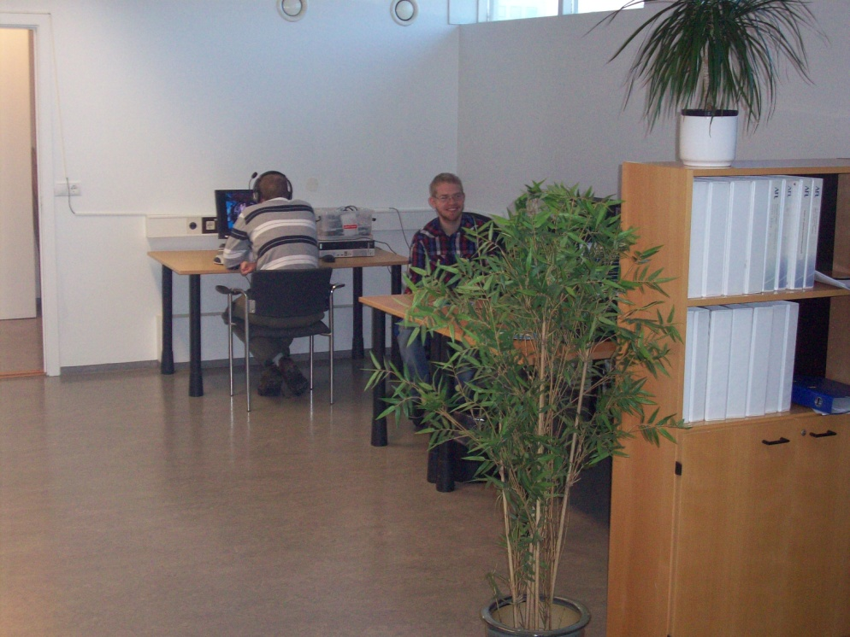
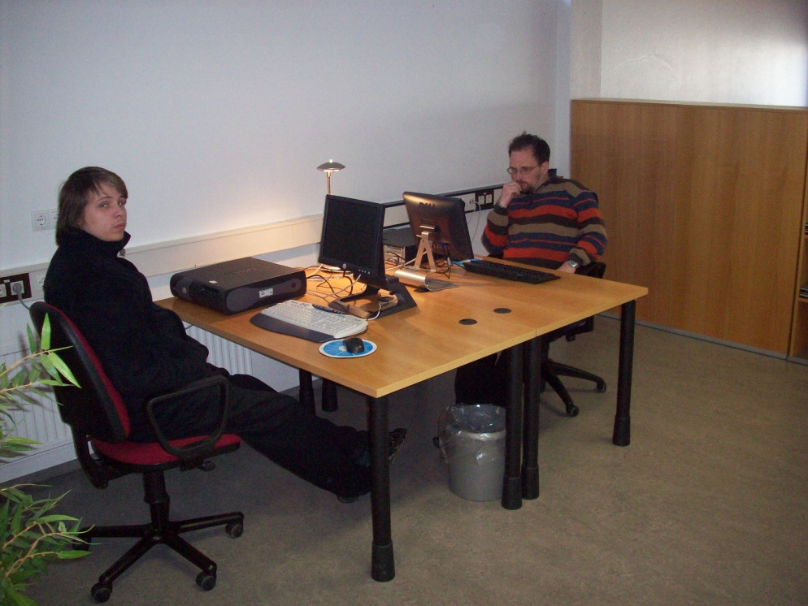
Bjarni Torfi Álfþórsson

Slide 2
Upphafið
Lítið eða ekkert um atvinnuúrræði fyrir einstaklinga með greiningu á einhverfurófinu (2007)
Specialisterne í Danmörku Thorkil Sonne
Þörfin fyrir Specialisterne á Íslandi könnuð frekar (2009 - 2010)
Sérfræðingarnir ses stofnað (feb 2010)

Slide 3
Torkil Sonne
Stofnaði Specialisterne í Danmörku í september 2003
Sagði upp vinnunni sinni, veðsetti húsið sitt og fór af stað
Markmið Torkil er að skapa eina milljón starfa fyrir fólk með greiningu á einhverfurófinu
Fyrirtækið hefur hlotið mikla og jákvæða umfjöllun og nýjum fyrirtækum byggð á hugmyndafræði Torkil fjölgar, t.d á Íslandi, Skotlandi, Póllandi, Þýskalandi og víðar

Slide 7
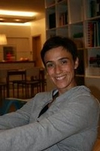
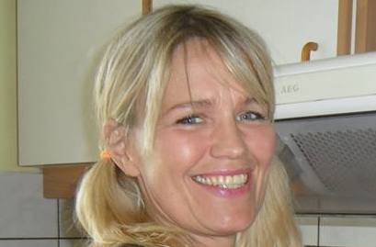
Stjórn og starfsfólk Specialisterne á Íslandi
Stjórn Specialisterne skipa sjö einstaklingar sem allir eru aðstandendur einstaklinga með greiningu á einhverfurófinu
Auglýst í desember 2010 eftir framkvæmdastjóra & einhverfuráðgjafa í apríl 2011
Framkvæmdastjóri ráðinn í janúar 2011 í fullt starf
Einhverfuráðgjafi ráðinn frá 1. júní 2011 í fullt starf
Starfsmaður ráðinn frá Rvík frá nóvember 2014
Námskeið/þekkingarflutningur í Danmörku í vorið 2011

Slide 8
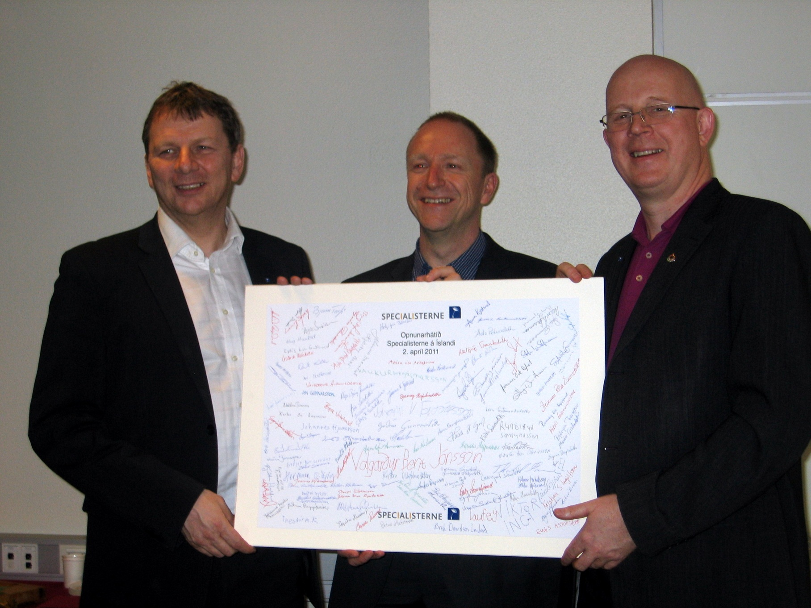
Fjármál, húsnæði & fl.
Húsnæði í Síðumúla 32 – opnað
formlega 2. apríl
Tölvur, húsgögn og annað sem þarf til að
opna skrifstofu fékkst gefins
Líkamansrækt og aðgengi að mötuneyti
Styrkur frá Leonardo, VIRK, Velferðaráðuneytinu auk samnings við VMST
Almennt mikil velvild fyrirtækja til okkar verkefnis

Slide 9
Væntingar í upphafi
Skapa sem flest störf í tæknigeiranum
Hafa yfir að ráða hópi af ráðgjöfum sem hægt væri að “selja” í vinnu
Geta rekið Specialisterne með 2 – 4 launuðum starfsmönnum, fyrir okkar skjólstæðinga

Slide 10
.
205.000 íbúar á
höfuðborgarsvæðinu
18-50 ára
96.000
0,7% með greiningu
á einhverfurófinu
672
20% með tölvuáhuga og getu
134
40% færir til að vinna á almennum vinnumarkaði
53

Slide 11
Atvinnutækifæri - framtíðin
Vinna hjá Reykjavíkurborg, Vistor, Parlogis, Tölvulistanum, Endurvinnslunni, LSH o.fl
Byrjar með starfsnámi – framistaðan metin – launuð vinna
40% – 60% vinna fyrir hven og einn
Samningar við fyrirtæki um rekstrarstyrki
Samningar við fyrirtæki um styrki í formi atvinnutækifæra

Slide 12
Mats- og þjálfunarferlið
Kynning
4 dagar
Viðtöl og eftirfylgni í 12-20 vikur
Sérfræði-
starfsmat
1 vika
Lok og eftir-
fylgni
LEGO
Mindstorm
1 vika
Þjálfun
faglegrar
hæfni
4-5 vikur
Félagshæfni og starfs-
þjálfun,1-2 vikur
Starfsnám – 4-12 vikur

Slide 13
Mats- og þjálfunarferlið
4. ágúst 2011 byrjaði fyrsti hópurinn hjá okkur, sex einstaklingar
Í dag hafa verið rúmlega 50 einstaklingar hjá okkur í mats- og þjálfunarferli
Starfsþjálfun – eftirfylgni
Launuð störf

Slide 14
Mats- og þjálfunarferlið
Starfsmaður A byrjaði hjá Specialisterne þann 4. ágúst 2011
Atvinnulaus síðan 2009 – sótt námskeið í upplýsingatækni hjá VMST
Menntun: lauk námi af tölvubraut Iðnskólans í Reykjavík
Síðan í október er A í starfsþjálfun á tölvuverkstæði
Samningur um 50% starf frá mars 2012
Framfarir hjá A í mats- og þjálfunarferlinu

Slide 15
Mats- og þjálfunarferli
Starfsmaður B byrjaði einnig þann 4. ágúst 2011 hjá Specialisterne
Félagslega mjög fær – býr einn og sér um öll sín “mál” sjálfur
Menntun: lauk Diplomanámi Í KHÍ
Skýr sýn á eigin styrkleika/veikleika
Starfsþjálfun hjá tölvufyrirtæki í 10 vikur
Launað starf hjá tölvufyrirtæki frá apríl 2012

Slide 16
Mats- og þjálfunarferli
Starfsmaður C byrjar hjá Specialisterne miðjan september 2011
Menntun: Stúdentspróf ásamt því að hafa lokið nokkrum einingum í tölvunarfræði við HÍ
Atvinnulaus síðaðstliðin ár
Félagslega einangraður
Félagsfærni mjög slök
Starfsþjálfun í húsnæði Specialisterne

Slide 17
Mats- og þjálfunarferli
Starfsmaður D byrjar hjá Specialisterne þann 12. janúar 2012
Menntun: “meira prófið”
Starfsreynsla: byggingaverkamaður, dyravarsla, póstútburður o.fl.
Félagslega mjög fær – þarf aðstoð við að skipuleggja sig
Byrjaði hjá lyfjafyrirtæki í mars 2012
Launað starf frá 1. maí 2012

Slide 18
Framtíðarsýn
Efla innra starf Specialisterne enn frekar:
Námskeið og fræðsla
Heilsuefling
Eftirfylgni við þá sem eru í starfi
Fylgd á vinnustaði þegar þörf er á
Viðhalda og endurnýja tækjabúnað reglulega
Specialisterne er komið til vera☺

